Slide 1
Весна и весенние признаки
Для детей 2 мл группы
Составила:
Воспитатель Утешева Т. Р.

Slide 2
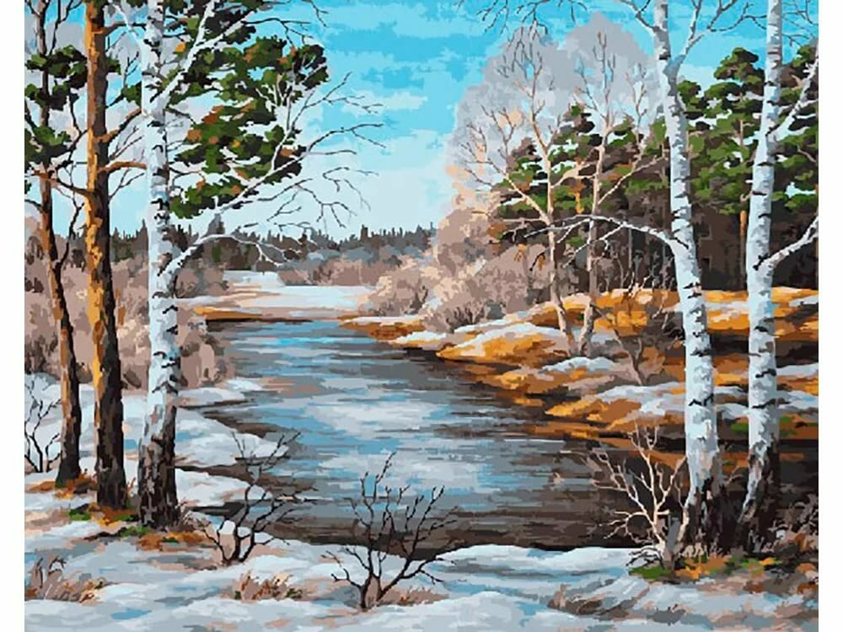
Наступила весна
Что такое весна, что она нам принесла? Будем разбираться.

Slide 3
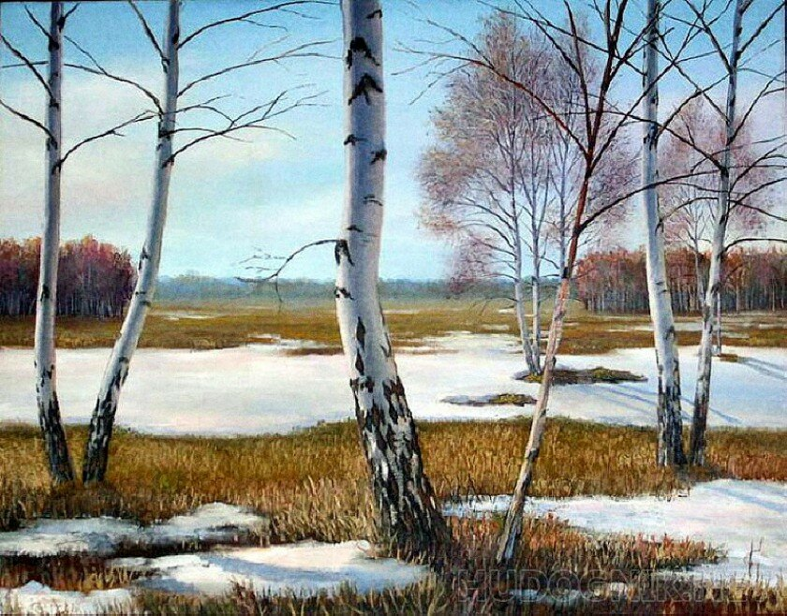
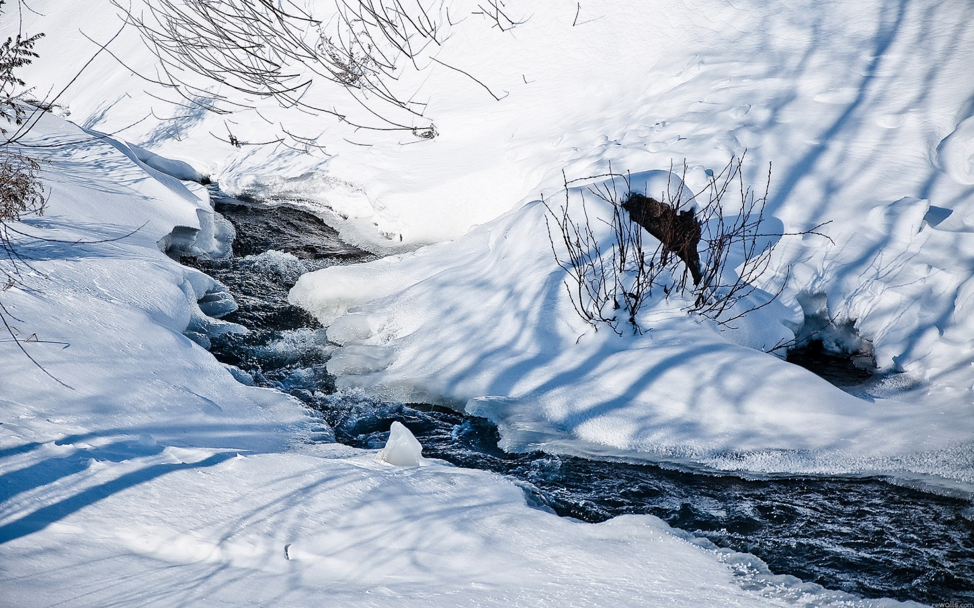
Весной становится тепло, тает последний снег, бегут ручейки.

Slide 4
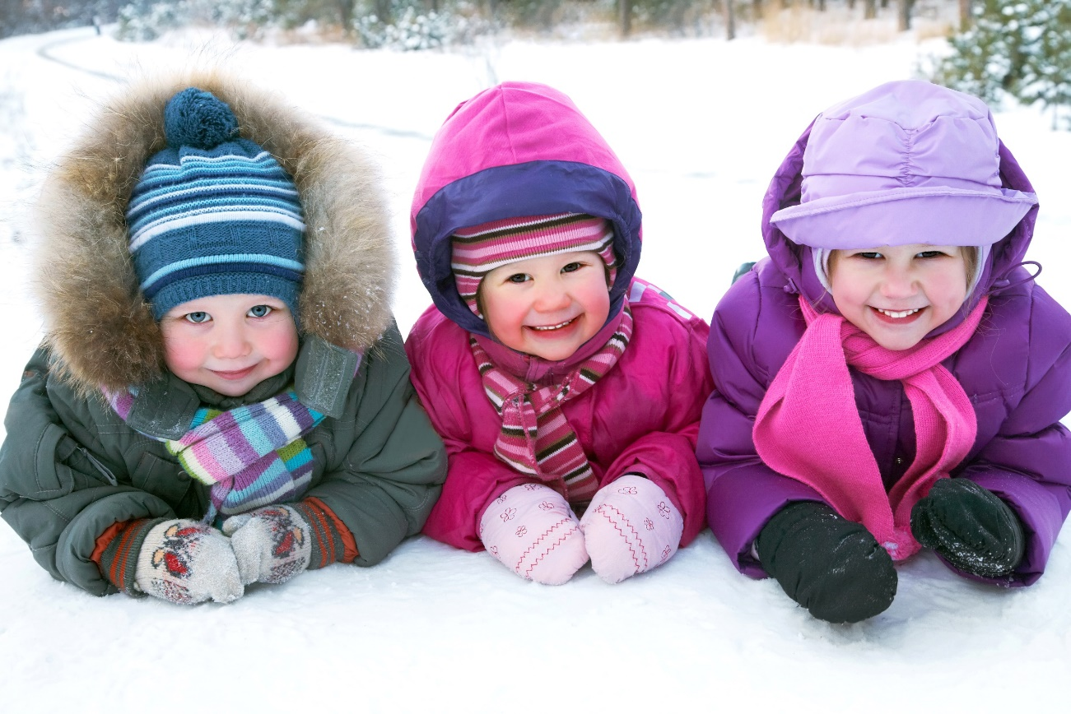
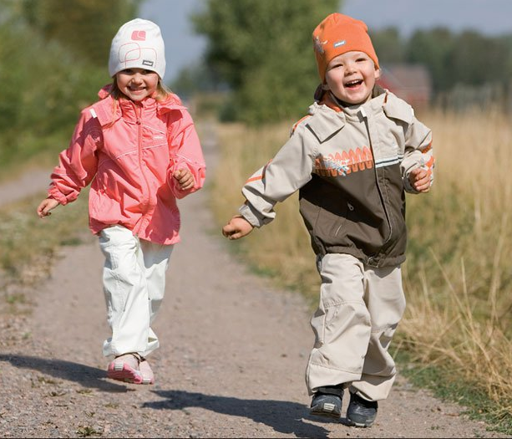
Была зима и люди носили теплую одежду.
Теперь стало тепло и такая одежда уже не нужна. Нужна другая одежда.
Легкая.

Slide 5
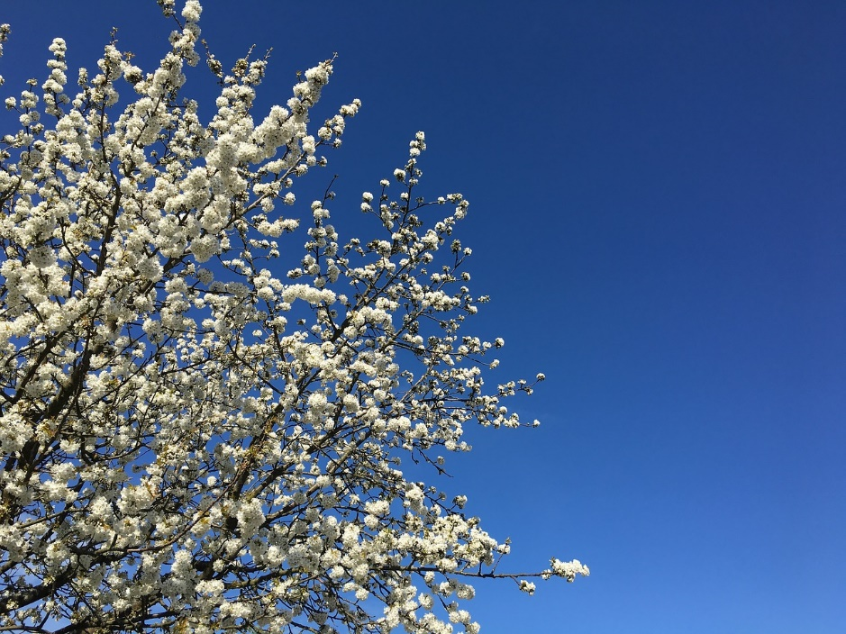
Весеннее небо чистое, голубое.
Ярко светит и пригревает солнышко.

Slide 6
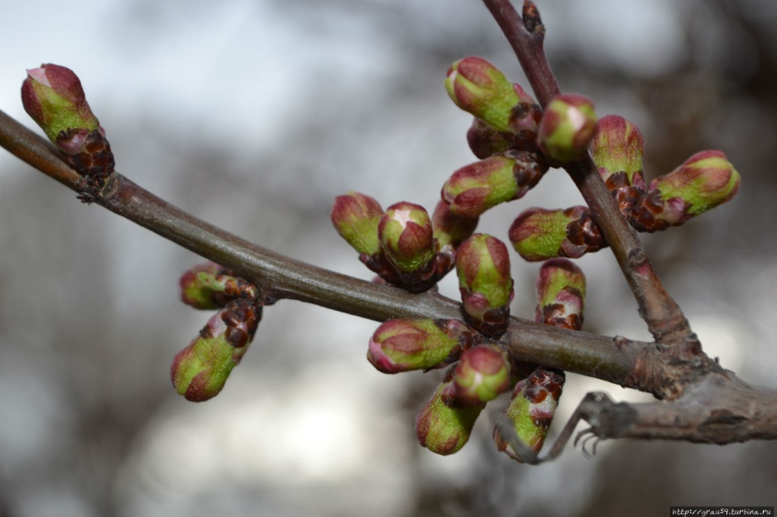
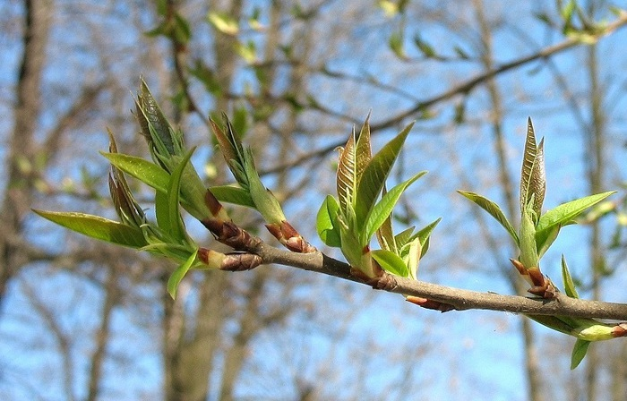
На веточках деревьев набухают почки
А из них появляются маленькие,
клейкие листочки.

Slide 7
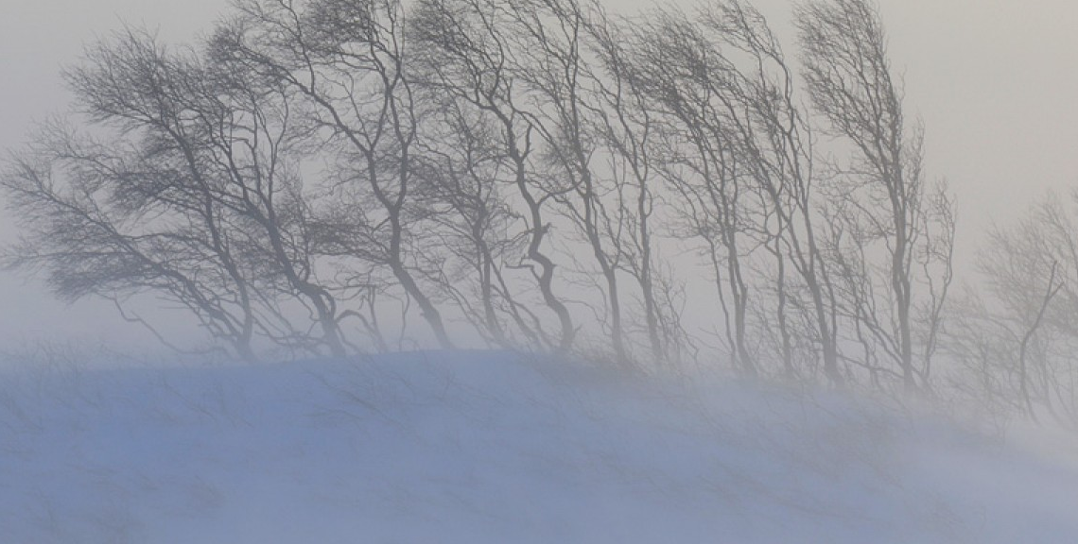
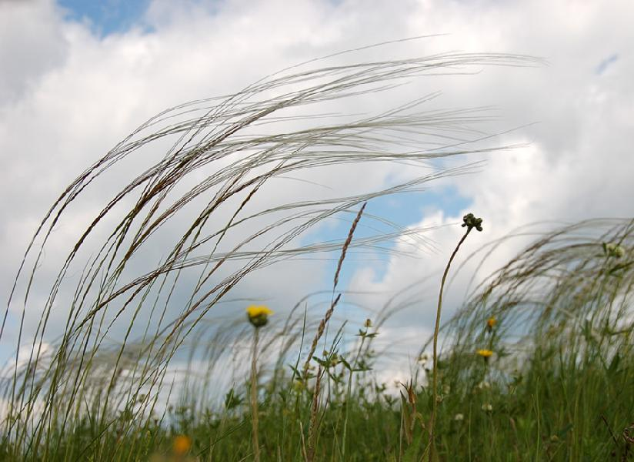
Весной дует теплый весенний ветерок
Зимой дул сильный, холодный ветер

Slide 8
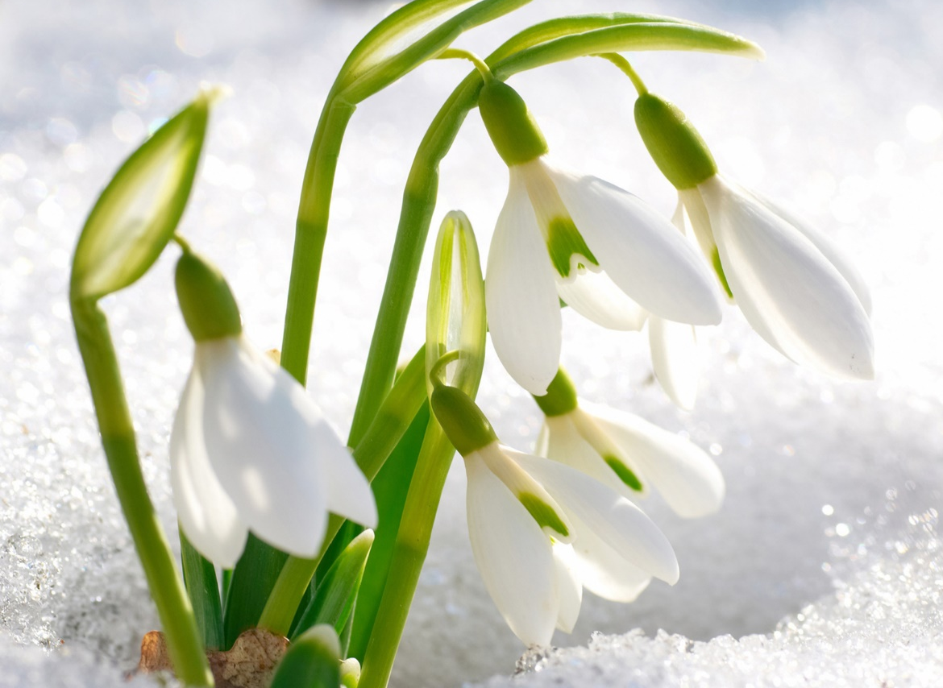
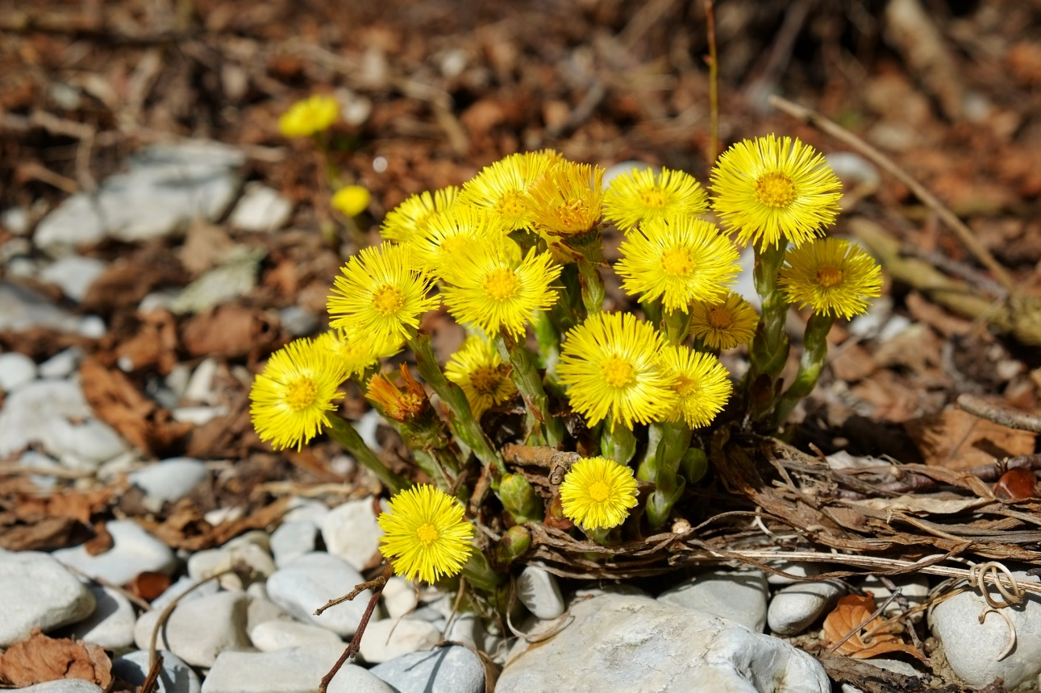
Появляются первые цветы

Slide 9
А теперь мы поиграем в игру, которая называется «Весенние словечки».
Я буду называть слова, а вы отгадайте, о чем я говорю.
1. Голубое, ясное, безоблачное, чистое … (небо)
2. Яркое, ласковое, золотое, лучистое … (солнце)
3. Теплый, приятный, легкий, свежий … (ветер)
4. Молодая, зеленая, свежая, нежная, первая (трава) .

Slide 10
Теперь вы знаете все приметы весны. Значит, без труда отгадаете мои загадки.
На лесной проталинке
Вырос цветик маленький.
Прячется в валежник
Беленький … (подснежник)
Она приходит с ласкою И со своею сказкою. Волшебной палочкой взмахнет — В лесу подснежник расцветет. (Весна)
В голубенькой рубашке Бежит по дну овражка. (Ручеек)
Дружит с солнышком весной,
Добрый ласковый такой,
А зимой завьюжит,
Он с морозом дружит.
В трубах завывает,
С ног меня сбивает…
(Ветер)
Это что за желтый мячик По лесам за нами скачет. Золотит лучом оконце, Называют его … (солнце)

Slide 11
Все молодцы!
Всем большое спасибо!

